Slide 1
ATTIVITA’ IN GALILEA 8
MATTEO, XII, 38-42, XVI, 1, XVIII, 28
MARCO, VIII, 11, IX, 50
LUCA, IX, 16-50, XI, 29-36, XVII, 1

Slide 2
Attraversa il lago
Betsaida
Cesarea di Filippo
Tabor
Cafarnao
Magdala

Slide 3
Luglio-agosto 29 d. Cr.

Slide 4
Il monte Tabor ed il villaggio sottostante

Slide 5
Sito archeologico

Slide 6
Tabor, c hiesa della Trasfigurazione

Slide 7
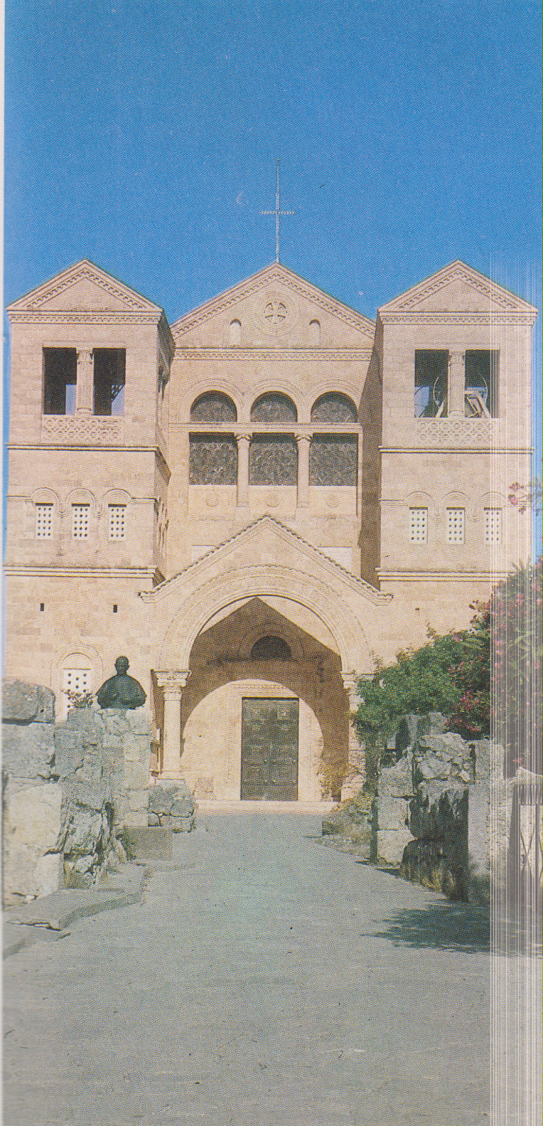
Tabor, chiesa della Trasfigurazione

Slide 8
Tabor, interno della chiesa della Trasfigurazione, il Cristo trasffigurato.

Slide 10
Cesarea di Filippo.

Slide 11
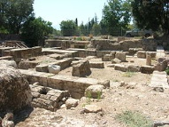
Palazzo di Erode Agrippa II.

Slide 13
Veduta dei resti del tempio di Pan. L'edificio sul ciglio della rupe sullo sfondo è l'altare di Nebi Khader

Slide 41
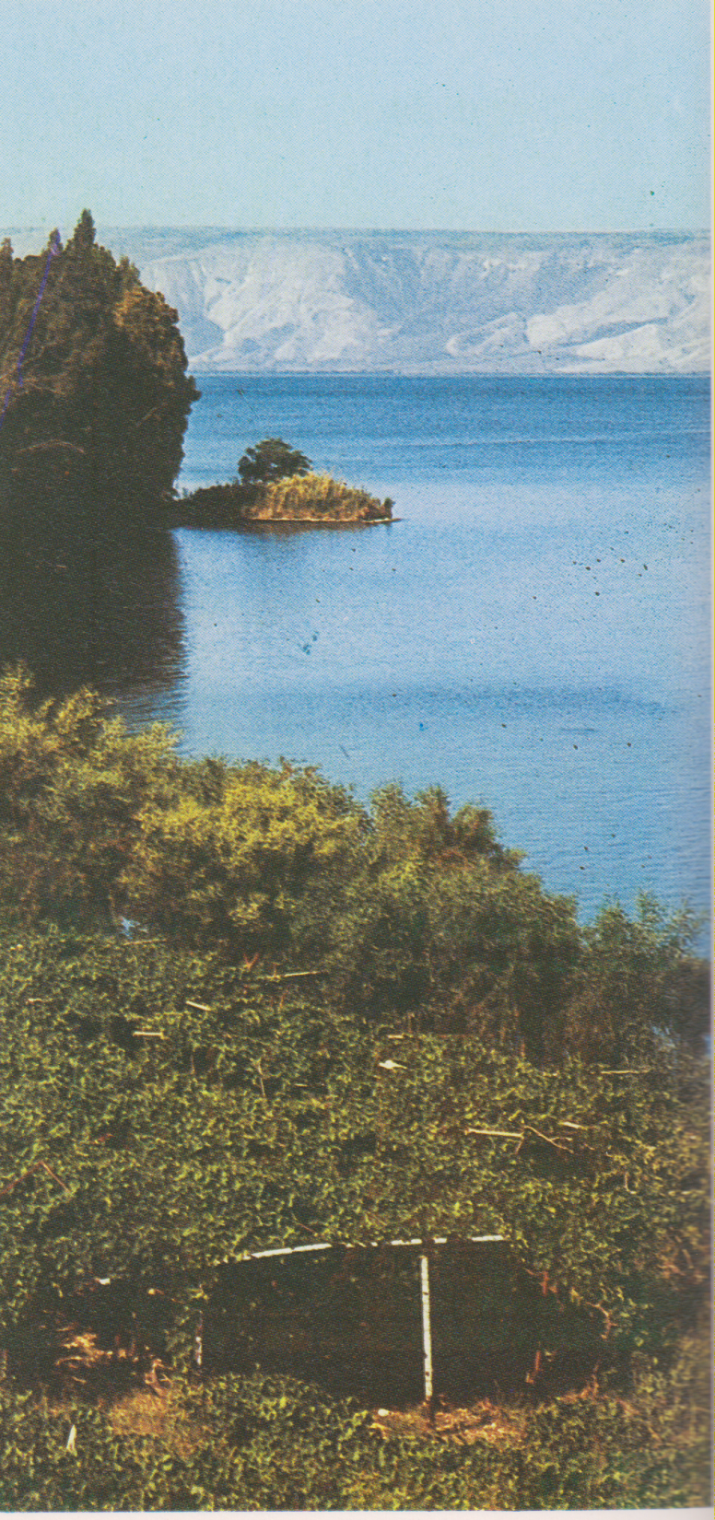
Magdala, dove sorge la cittadina

Slide 53
Magdala stone with Menorah that was found in the Archaeological site inside the Migdal Synagogue area

